Slide 1
Сайт библиотеки СибАДИ. Электронный каталог библиотеки СибАДИ. Базы данных.

Slide 2
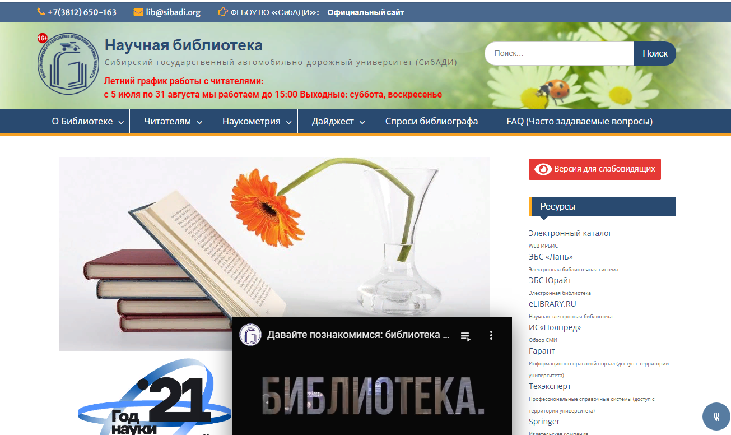
Сайт библиотеки СибАДИ http://lib.sibadi.org

Slide 3
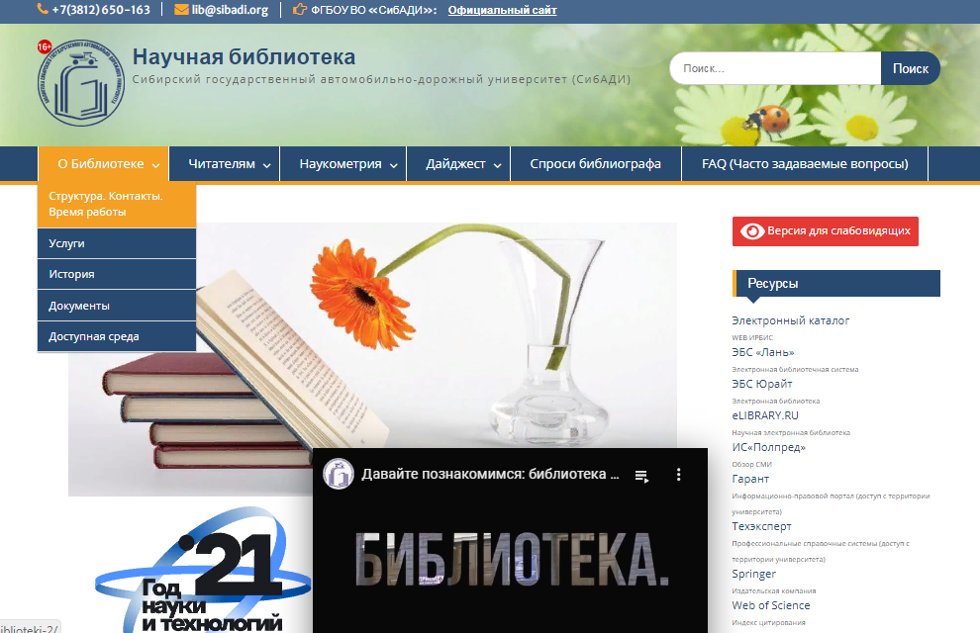
Сайт библиотеки СибАДИ. Структура. Контакты. Время работы

Slide 4
Сайт библиотеки СибАДИ. Читателям. Структура курса

Slide 5
Сайт библиотеки СибАДИ http://lib.sibadi.org

Slide 6
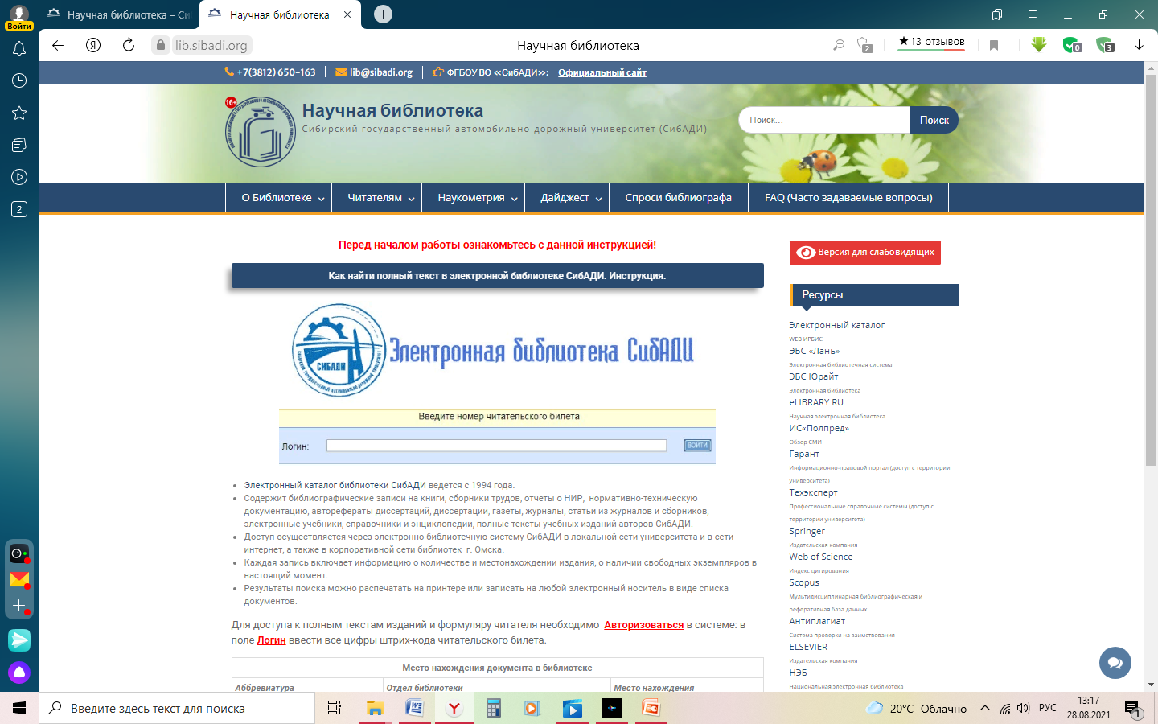
Вход в Электронную библиотеку с сайта библиотеки

Slide 7
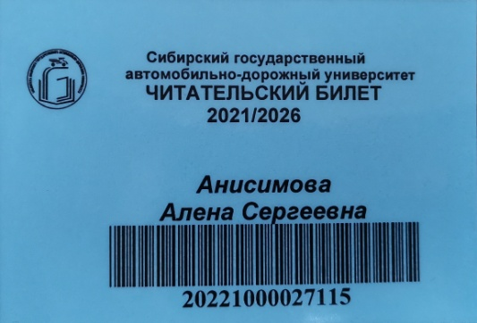
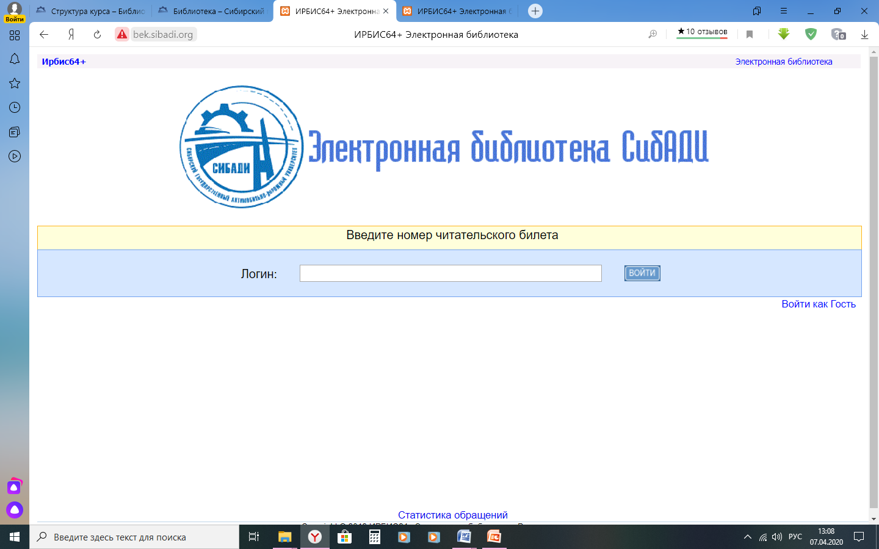
Адрес электронной библиотеки СибАДИ http://lib.sibadi.org
Ваши ФИО
Для доступа к полным текстам изданий и формуляру читателя необходимо Авторизоваться в системе: в поле Логин ввести все цифры штрих-кода читательского билета.
Для поиска информации есть возможность – войти как Гость, но тогда полные тексты будут недоступны.

Slide 8
Формуляр читателя
Читатель имеет возможность:
просматривать историю своих обращений к полным текстам, а также список литературы, связанный с традиционной (бумажной) книговыдачей (что и когда брал, что находится сейчас на руках);
просматривать список личных закладок (вместе с заметками) и с помощью них обращаться к соответствующим страницам ранее прочитанных текстов;
просматривать список личных постоянных запросов, запускать их повторно на поиск или удалять;
просматривать корзину своих заказов на «бумажную» книговыдачу;

Slide 9
Литература на руках
Можно посмотреть какая литература у вас на руках, до какого срока её нужно сдать, красным цветом выделены те документы срок возврата которых уже прошёл.

Slide 10
Продление книг

Slide 11
История
В личном кабинете (формуляре читателя) можно просмотреть историю книговыдач и обращений к полным текстам

Slide 12
Закладки
Можно просматривать список личных закладок (вместе с заметками) и с помощью их обращаться к соответствующим страницам ранее прочитанных текстов

Slide 13
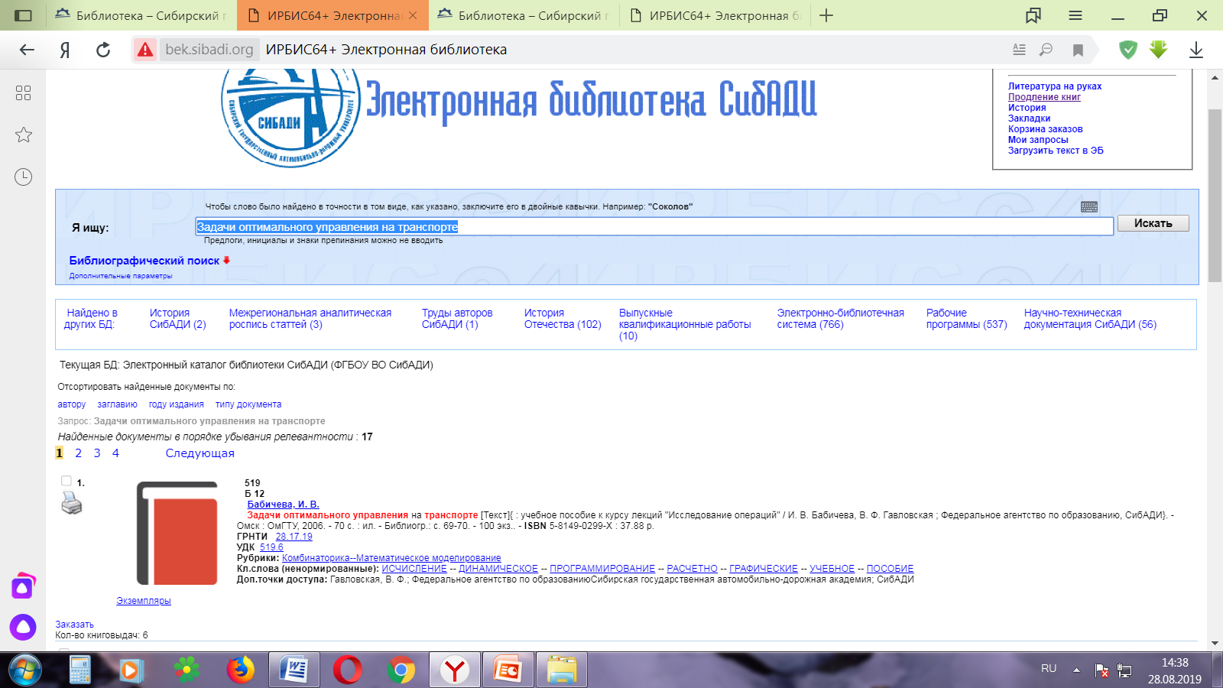
Заказать
Можно заказать литературу выбрав Место выдачи (отдел библиотеки) в котором будет приготовлена книга для выдачи (заказа). Заказ будет храниться в течении 3-х рабочих дней.

Slide 14
Корзина заказов
Можно просматривать корзину своих заказов на «бумажную» книговыдачу.

Slide 15
Мои запросы
Можно просматривать список личных постоянных запросов, запускать их повторно на поиск или удалять;

Slide 16
Круг чтения
Круг чтения представляет собой список изданий, ВЫСОКО оцененных ДРУГИМИ читателями, которые так же высоко оценили данное издание.
Notes:
Помимо рейтинга издания и количества обращений к полному тексту в полном описании издания указывается ссылка на «круг чтения».
Круг чтения представляет собой список изданий, ВЫСОКО оцененных ДРУГИМИ читателями, которые так же высоко оценили данное издание.

Slide 17
Поиск в электронной библиотеке СибАДИ.
По умолчанию пользователю предлагается простейший поисковый интерфейс, содержащий одно окно, в которое следует вводить запрос на естественном языке. При этом наряду с ключевыми словами, определяющими содержание запроса, можно вводить элементы библиографических данных: слова из заглавия, фамилии авторов, название издательств и коллективов, годы издания и т.п.
Поиск сквозной сразу во всех базах данных по ссылкам можно сразу перейти в нужную БД. (см. синюю строку найдено в других БД)

Slide 18
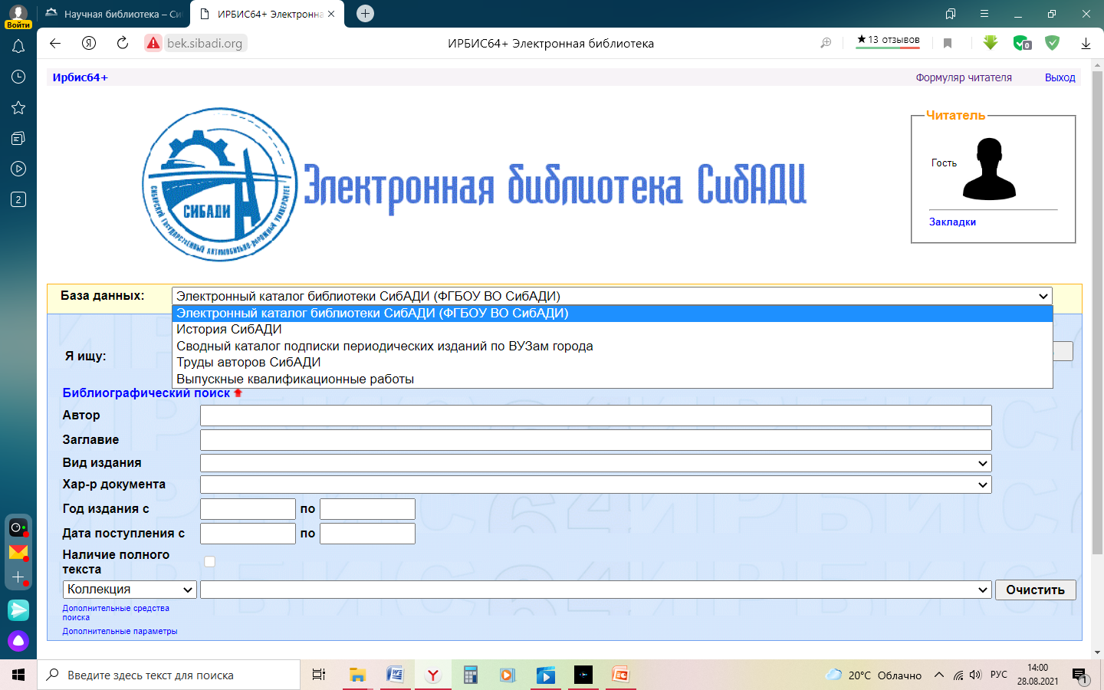
Базы данных.
История СибАДИ — база данных создается сотрудниками научно-библиографического отдела. Содержит записи статей из газет и журналов, материалов из «Вестника СибАДИ», газеты «Автодорожник» и других изданий. Тематическая направленность – прошлое, настоящее и будущее университета, его учёные, сотрудники и студенты, кафедры, факультеты и другие подразделения. Многие источники находятся в полнотекстовом варианте.
Сводный каталог подписки периодических изданий по ВУЗам города — база данных содержит записи представленных журналов и информационных изданий на русском и иностранных языках, выписываемых библиотеками ВУЗов города.
Труды авторов СибАДИ — база данных создается сотрудниками научно-библиографического отдела. Включает записи изданий ученых и сотрудников университета.
Выпускные квалификационные работы — база данных содержит полные тексты ВКР студентов СибАДИ, начиная с 2017 года.

Slide 19
Библиографический поиск
В случае необходимости провести точный библиографический поиск или ограничить полнотекстовый поиск библиографическими данными предлагается дополнительный интерфейс, который позволяет указать любые элементы описания: автор, заглавие, вид издания и т.д. Поиск по Заглавию включает все заглавия книг, журналов, серий.
При вводе первых символов система предложит автозаполнение из имеющихся данных.

Slide 20
Работа с результатами поиска. Сортировка.
Печать / Сохранение результатов поиска
Отсортировать найденные документы по: автору, заглавию, году издания, типу документа
Можно сохранить или распечатать список найденных документов в виде краткого или полного библиографического описания.

Slide 21
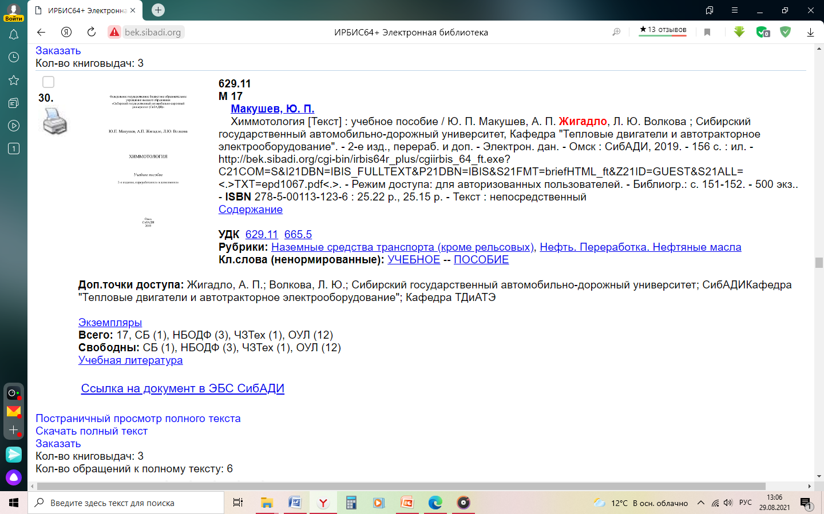
Полная библиографическая запись.
Шифр книги:
полочный индекс
авторский знак
Заголовок:
фамилия и инициалы создателя документа.
Заглавие и сведения об ответственности:
название документа
сведения относящиеся к заглавию
Область издания
Область выходных данных:
место издания,
издательство,
год издания
Количество свободных экземпляров
Область физических характеристик:
количество страниц

Slide 22
69.05 Б 18
Байбурин, А. Х. Качество и безопасность строительных технологий [Текст] : научное издание /
А. Х. Байбурин, С. Г. Головнев ; ЮУрГУ. –
Челябинск : ЮУрГУ, 2006. - 454 с.
Экземпляры всего: 20 ОИСИ (18), ЧЗ1 (2) Свободны: ОИСИ (18), ЧЗ1 (2)
Требование на книгу
ТРЕБОВАНИЕ НА ИЗДАНИЕ
Фамилия И.О. читателя
Иванов И. И.,
Шифр
69.05
Б18
Автор
Байбурин А.Х., Головнев С.Г.
Название
Качество и безопасность строительных технологий
(книги, журнала, эл.документа)
_______________________
_______________________
Книга Год 2006
Журнал Год _____№_
Электронный документ
Имеются экземпляры в
отделах:
Шифр книги – это индекс классификации и авторский знак, а также его адрес на книжной полке.
Notes:
22
Для того чтобы получить издание в библиотеке, нужно заполнить требование. На книге в левом верхнем углу, так же как и на каталожной карточке стоит шифр , указывающий на ее принадлежность к определенной отрасли знания. Соответственно этому шифру книги расставляются на полке. Это «адрес» книги.

Slide 23
Место нахождения документа в библиотеке
Аббревиатура | Отдел библиотеки | Место нахождения
ОУЛ | Отдел учебной литературы (абонемент, можно взять книги на дом) | Корпус 2, ауд. 156
ЧЗ Тех | Читальный зал технической литературы | Корпус 2, ауд. 151
НБО (НБОДФ) | Научно-библиографический отдел | Корпус 2, ауд. 165
СЭЛ | Читальный зал социогуманитарной литературы | Корпус 1, ауд. 138
ЗХЛ | Зал художественной литературы (можно взять книги на дом) | Корпус 2, ауд. 161
КХ №2 (Работает по заявкам в ЧЗ Тех) | Книгохранилище № 2 | Корпус 3, ауд. 3003
ОЛСА | Отдел литературы по строительству и архитектуре (абонемент, можно взять книги на дом) | Корпус 4, ауд. 401
СБ | Сервер библиотеки

Slide 24
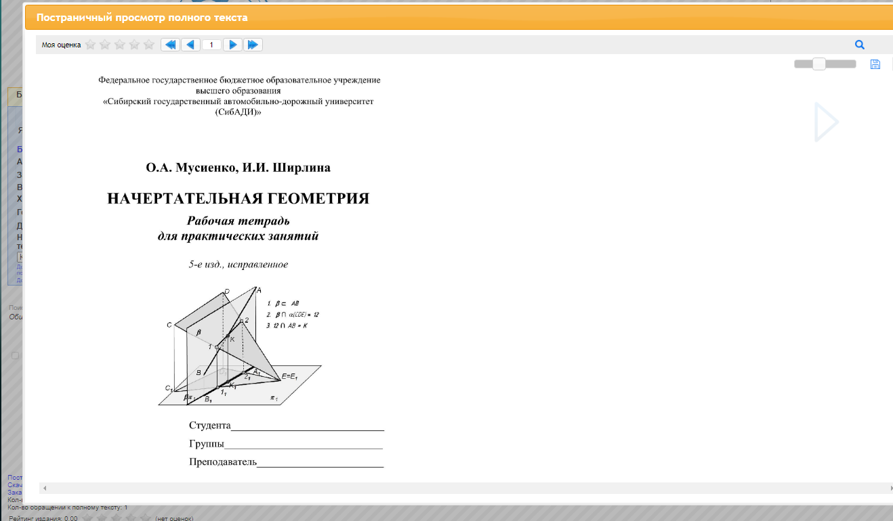
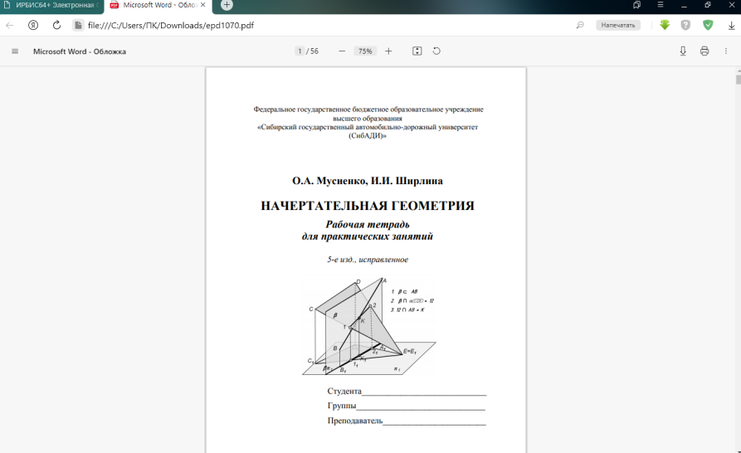
Поиск документов с полными текстами
Постраничный просмотр
полного текста
Скачать полный текст
!!!
Notes:
Работа с полным текстом. В зависимости от прав доступа пользователю могут быть предоставлены две возможности: скачать полный текст и/или просматривать его постранично.
зависимости от прав доступа пользователю могут быть предоставлены две возможности:
•скачать полный текст и/или
•просматривать его постранично.

Slide 25
Уважаемые студенты!
При затруднениях
с библиографическим описанием документов,
оформлением библиографических ссылок,
составлением списков использованных документов
ОБРАЩАЙТЕСЬ
2 корпус, ауд. 158, 165.
Библиотека, отдел научно-библиографического обслуживания (НБО)

